Slide 1

RECIPE BOOK
PROJECT
고영석 | 김동윤 | 정탁균 | 정 빈

Slide 2

목차
1 / 개발 계획
2 / 개발 동기
3 / USECASE
4 / CLASS DIAGRAM
5 / 프로그램 설명
6 / 프로젝트 후기

Slide 3

1
개발 계획

Slide 4




개발 계획
프로젝트 구현
프로젝트 종료
구상한 프로그램을
구현
수정 및 보완을 완벽하게 끝낸 후 프로젝트 종료
프로젝트 구상
수정 및 보완
어떤 프로그램을
만들지 구상
프로젝트 구현 후
추가 할 것 또는 수정해야 되는 부분 보완

Slide 5

2
개발 동기

Slide 6
개발 동기
요리를 잘하고 싶은데 어떤 요리를 할 수 있는지, 어떻게 요리를 해야 하는지 궁금하신 분들을 위해
집에 남은 재료로 무언가를 먹어야 할 때, 이 재료들로 어떤 음식을 할 수 있는지 궁금하신 분들을 위해
내가 좋아하는 재료들이 들어가 있는 음식이
무엇이 있는지 궁금하신 분들을 위해

Slide 7

3
USE CASE

Slide 8
USE CASE
회원가입
음식 레시피
상세 레시피 및
동영상
<포함>
<확장>
음식 검색
<확장>
<포함>
사용자
재료 검색
로그인
<포함>
<포함>
사용자 수정
사용자
관리
<확장>
<확장>
사용자 삭제
<포함>
음식 관리
<확장>
음식 추가
관리자
<확장>
<확장>
음식 수정
<포함>
음식 삭제
댓글 관리
<확장>
댓글 삭제

Slide 9
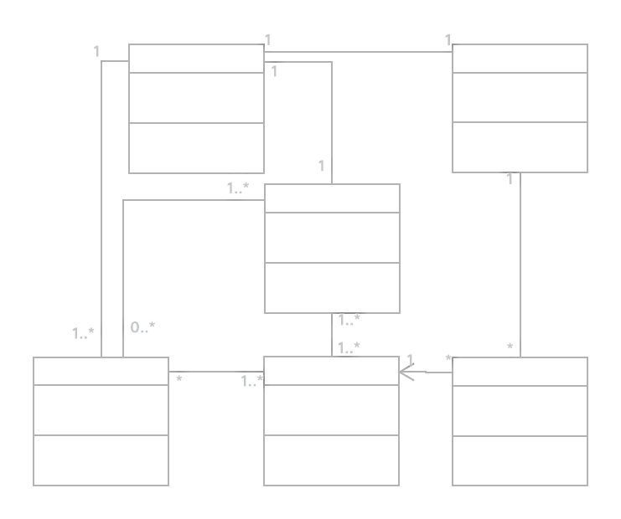
4
CLASS DIAGRAM

Slide 10
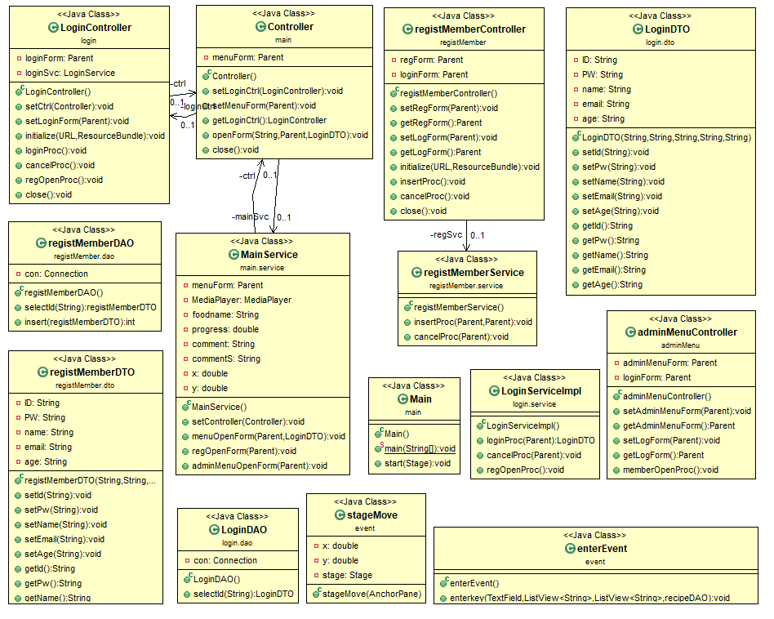
CLASS DIAGRAM

Slide 11
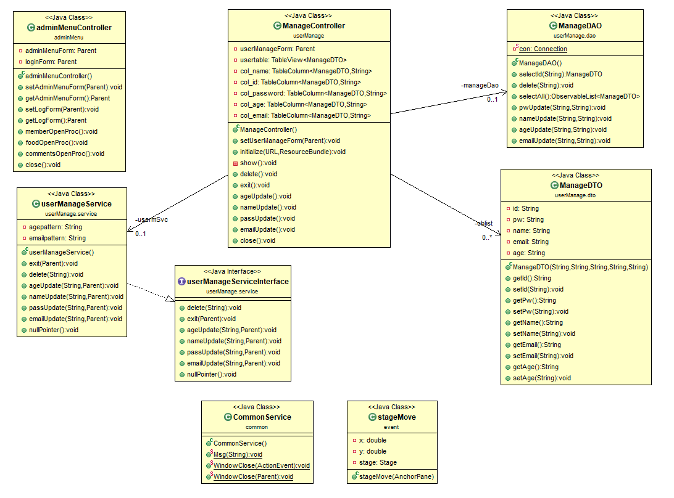
CLASS DIAGRAM

Slide 12
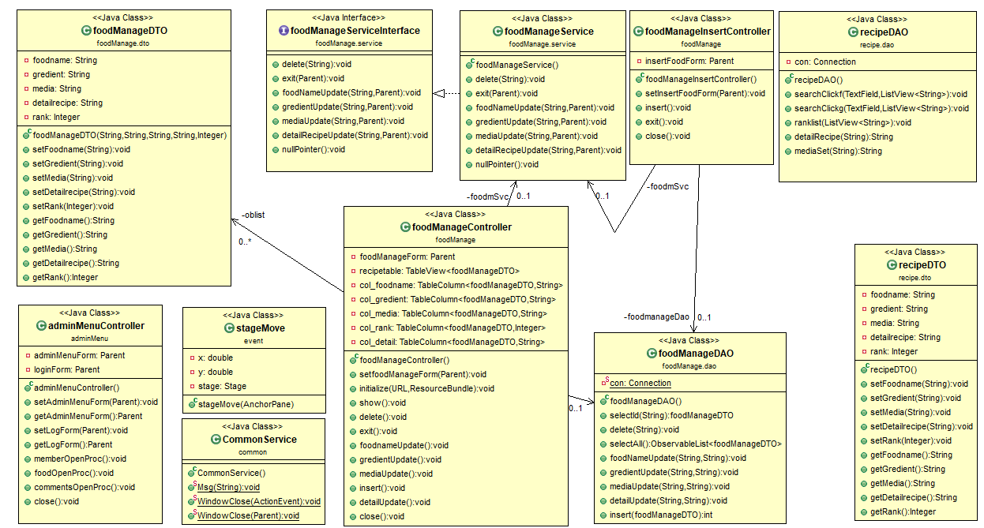
CLASS DIAGRAM

Slide 13
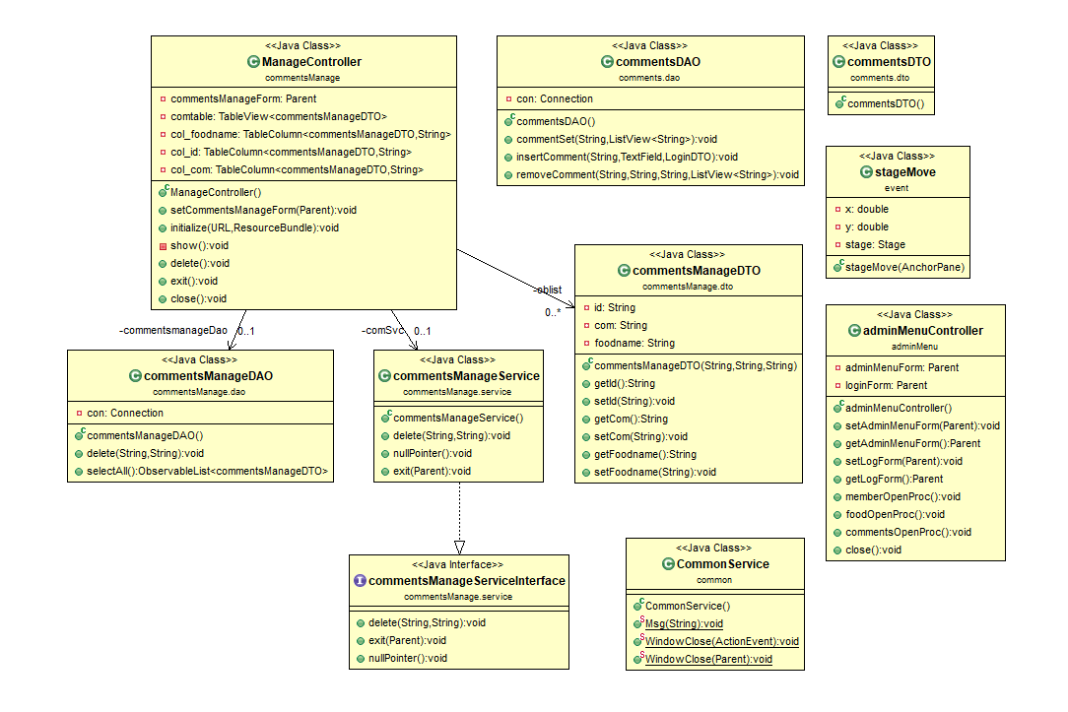
CLASS DIAGRAM

Slide 14

5
프로그램 설명

Slide 15
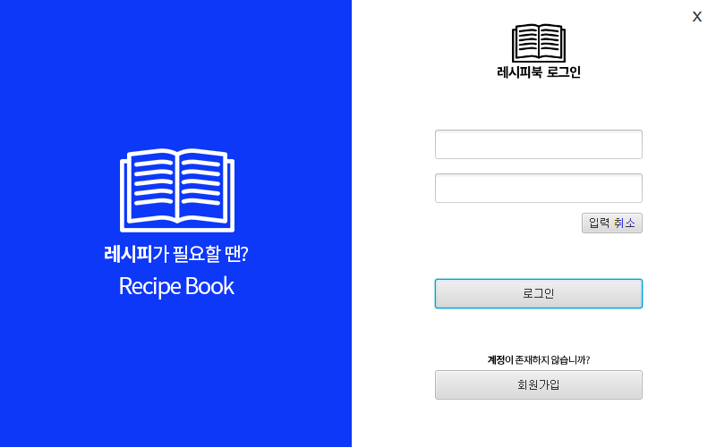
프로그램 설명
* 모든 폼에 해당하는 사항
폼을 드래그 시 폼이 움직일 수 있도록 설계
* 모든 폼에 해당하는 사항
버튼 클릭 시 폼이 닫힘.
ID, PW중 하나라도 입력하지 않을경우
입력 경고가 뜨며 해당 TextField로 focus()
각각 TextField에 addEventFilter를 걸어
엔터 입력시 로그인이 가능하도록 설정
[입력 취소 버튼 클릭 시]
setText()를 이용해 ID, PW에 입력된 Text를 지움
[로그인 버튼 클릭 시]
ID/ PW로 로그인 성공 시 레시피 검색폼 출력
admin / admin로 로그인 시 관리자메뉴 출력
* 폼 출력시 로그인 창은 hide()로 숨김
[회원가입 버튼 클릭 시]
회원가입 폼 출력
* 폼 출력시 로그인 창은 hide()로 숨김

Slide 16
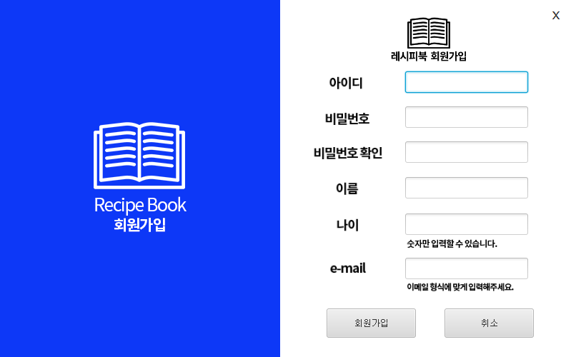
프로그램 설명
member table의 각 컬럼 값을 입력받는 필드
모두 getText를 이용해 값을 저장.
아이디: TextField
비밀번호: PasswordField
비밀번호 확인: PasswordField
이름: TextField
나이: TextField
E-mail: TextField
[취소 버튼 클릭 시] 로그인 폼으로 돌아감.
[회원가입 버튼 클릭 시]
각 필드에서 getText를 이용하여 가져온 값이 비어있는지 isEmpty를 이용하여 체크 후 비어있다면 회원가입 불가.
나이는 정규식을 이용(^\\d*$)하여 숫자가 아니라면 회원가입 불가.
이메일도 정규식을 이용(^[0-9a-zA-Z]([-_.]?[0-9a-zA-Z])*@[0-9a-zA-Z]([-_.]?[0-9a-zA-Z])*.[a-zA-Z]{2,3}$)하여 이메일 형식이 아니라면 회원가입 불가.
registMemberDAO selectId를 호출하여 값이 null이 아닐 경우(중복 체크) 회원가입 불가.
아이디가 “admin”일 경우 회원가입 불가.
모든 조건이 부합하면 회원가입 성공.
registMemberDAO insert를 호출하여 member 테이블에 저장.

Slide 17
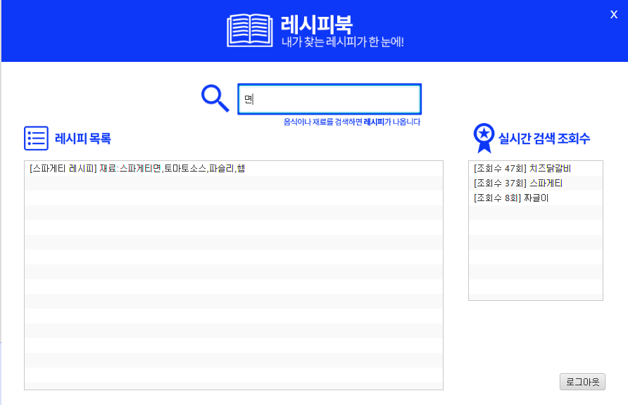
프로그램 설명
TextField에 있는 값을 recipe table에서 레시피 이름이나 재료 이름과 비교하여 같은 경우 검색이 완료되고, 없을 경우 경고 메시지가 출력함.
검색이 완료되면 해당되는 레시피 데이터의 rank 값이 +1이 증가한다.
recipeDAO의 ranklist을 이용하여 불러와서 ListView에 나오게 된다.
레시피 검색 시에 실시간으로 rank가 +1 증가하여 조회수가 증가한다.
[로그아웃 버튼 클릭 시]
login(로그인 폼)으로 돌아간다.
recipe table에 있는 레시피 이름, 레시피 재료 이름과 검색 값을 비교하여 같은 값을 가진 내용을 ListView에 담아 보여준다.
리스트 목록에서 보고싶은 내용을 더블클릭 시에 setonmouseCliked를 이용하여 detailRecipe폼으로 넘어가게 된다.

Slide 18
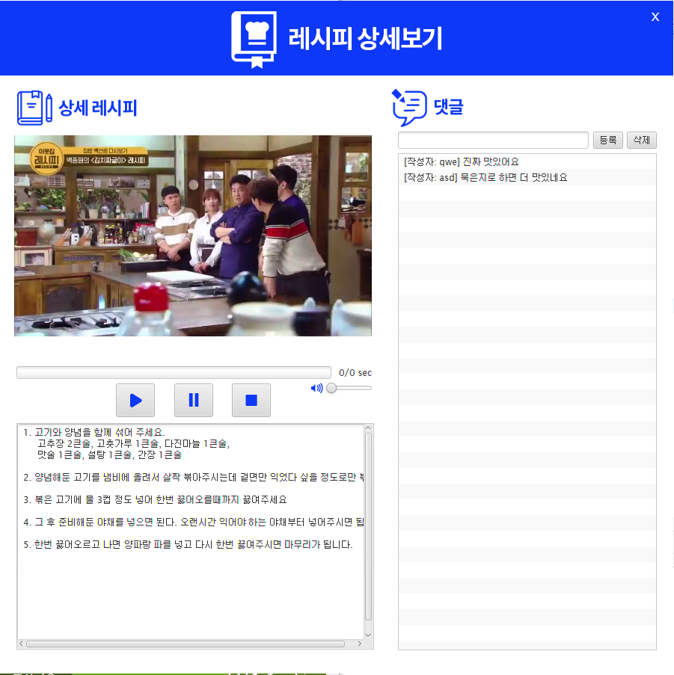
프로그램 설명
TextField에 있는 값을 commentsDAO insertComments를 호출하여 테이블에 저장함
ListView에서 선택한 데이터를 commentsDAO removeComments를 호출하여 테이블에서 삭제함.
본인이 작성한 댓글인지 아닌지를 검증한다. 본인 댓글이 아닐 시에는 경고 메시지 출력.
recipe table에 있는 MEDIA를 가져와 MediaView에 넣어 나타남.
comments 테이블에 있는 아이디, 댓글 내용을 출력해준다.
addListener를 넣어 setVolume으로 값을 조정 할 수 있다.
영상을 플레이, 일시정지, 중지를 실행 할 수 있다.
recipe table에 있는 DETAILRECIPE의 값을 보여준다.

Slide 19
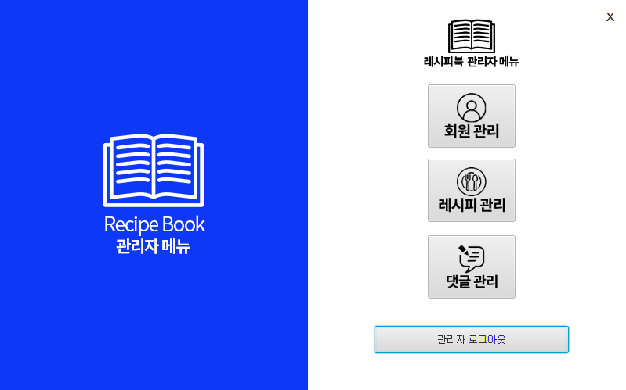
프로그램 설명
버튼 클릭 시 회원관리 폼(userManage)으로 이동
버튼 클릭 시 레시피관리 폼(foodManage)으로 이동
버튼 클릭 시 댓글관리 폼(commentsManage)으로 이동
버튼 클릭 시 로그인 폼(login)으로 이동

Slide 20
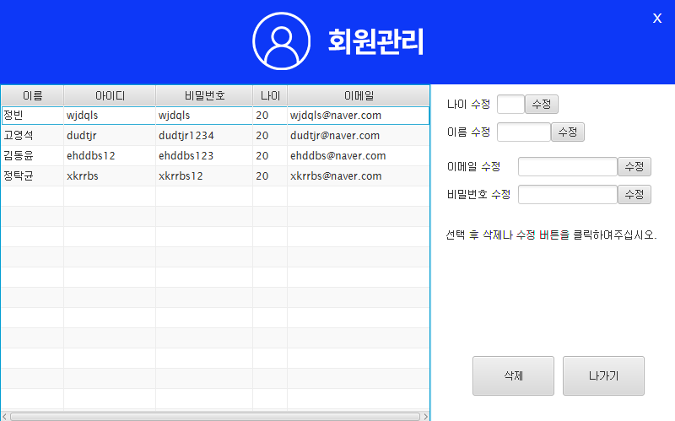
프로그램 설명
Table View를 이용해 컬럼에 제목을 설정했으며
클릭하여 오름차순, 내림차순으로 정렬이 가능하다.
Table View의 모든 아이템 값을 가져오기위해
* setItem()을 사용했으며 ObservableList로 가져온다.
테이블 선택 후 TextField에 수정값을 입력하여 수정 버튼을 클릭하면 ManageDAO 각 데이터별 Update를 호출하여 수정.
테이블에서 선택하지 않고 수정 버튼을 누를 경우 NullPointer가 발생하므로 try, catch를 이용하여 NullPointer를 잡아주고 경고 메시지가 뜬다.
나가기 버튼 클릭시
adminMeunu(관리자 폼)로 돌아감.
테이블 선택 후 삭제 버튼을 누를 경우 ManageDAO delete를 호출하여 선택한 데이터가 삭제.
테이블에서 선택하지 않고 삭제 버튼을 누를 경우 NullPointer가 발생하므로 try, catch를 이용하여 NullPointer를 잡아주고 경고 메시지가 뜬다.

Slide 21
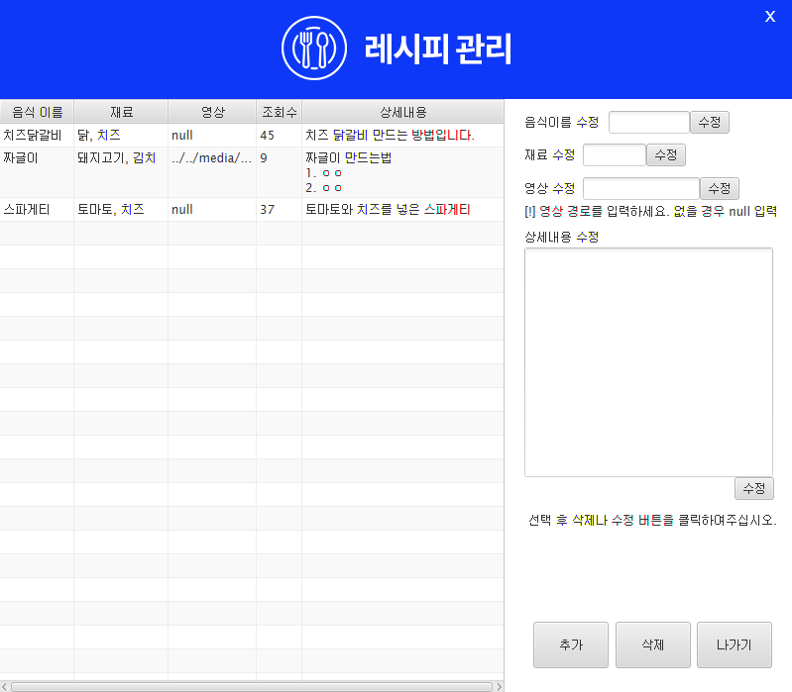
프로그램 설명
Table View를 이용해 컬럼에 제목을 설정했으며
클릭하여 오름차순, 내림차순으로 정렬이 가능하다.
Table View의 모든 아이템 값을 가져오기위해
* setItem()을 사용했으며 ObservableList로 가져온다.
1. 추가 버튼 클릭시 텍스트의 각 길이 체크
2. 각 텍스트 필드의 값이 recipe table값에
부합하면 각 텍스트필드의 내용이 입력되었는지 확인 및 추가
---------------------------------------------------------------
각각 텍스트 필드에 글자 수 제한을 두어
20 / 200 / 40 / 4000자 제한을 초과할 경우
setText를 이용해 빈칸으로 만들어줌
나가기 버튼 클릭시
adminMeunu(관리자 폼)로 돌아감
삭제 버튼을 누를경우 null일경우 경고메세지를 띄우고
Table View에서 선택된 값이 존재하면 삭제
값 삭제시 음식 이름을 저장해 음식이름을 기준으로 삭제
∵ 음식 이름은 겹치지 못하도록 추가 설정을 함
추가 버튼 클릭시
레시피 추가폼(insertFood)으로 이동

Slide 22
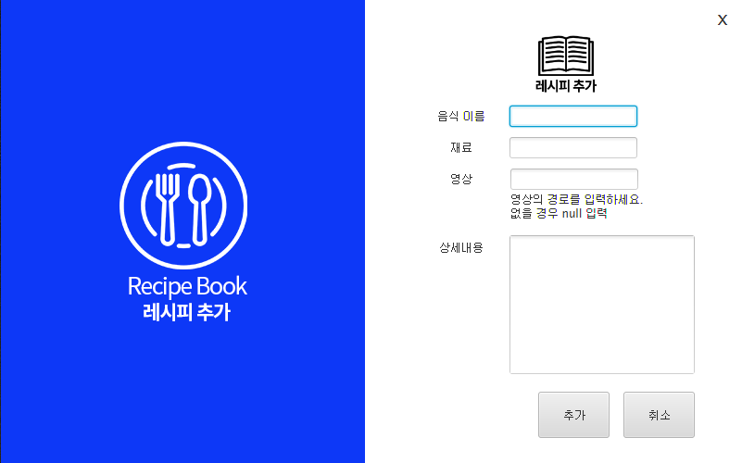
프로그램 설명
recipe table의 각 컬럼 값을 입력받는 필드
모두 getText를 이용해 값을 저장
영상이 존재한다면 영상의 경로를 입력
영상이 존재하지 않는다면 null값을 입력
다른 텍스트필드와의 차이점
- toLowerCase()로 값을 받아온다.
toLowerCase() 사용이유?
영상을 불러올 경우 대ㆍ소문자 구분 없이 불러오지만
NULL의 입력의 경우 NULL과 null을 구분없이 사용하기 위함
취소 버튼 클릭시 foodManage(음식관리 폼)로 돌아감
1. 추가 버튼 클릭시 텍스트의 각 길이 체크
2. 각 텍스트 필드의 값이 recipe table값에
부합하면 각 텍스트필드의 내용이 입력되었는지 확인 및 추가
-----------------------------------------------------------------
각각 텍스트 필드에 글자 수 제한을 두어
20 / 200 / 40 / 4000자 제한을 초과할 경우
setText를 이용해 빈칸으로 만들어줌

Slide 23
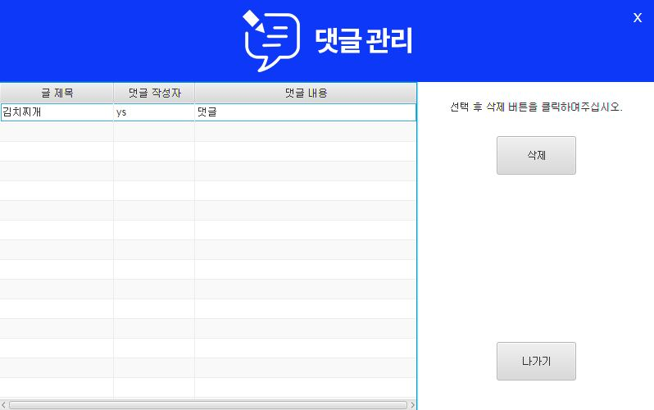
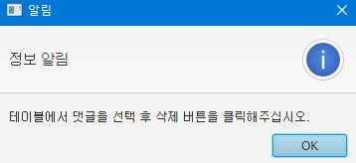
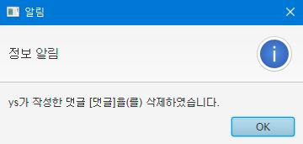
프로그램 설명
사용자들이 등록한 댓글들을 리스트에 보여줌
탭 클릭 시 오름/내림차순 정렬 가능
Table View의 모든 아이템 값을 가져오기 위해
* setItem()을 사용했으며 ObservableList로 가져옴
댓글을 선택하지 않고 삭제버튼을 눌렀을
경우 commentsManageService 의 nullPointer()를 불러옴
댓글을 선택 후 삭제버튼을 눌렀을
경우 commentsManageService의 delete()를 불러옴
나가기 버튼 클릭 시 commentsManageService의 exit()를 불러와 관리자 메뉴로 돌아감

Slide 24

6
프로젝트 후기

Slide 25
프로젝트 후기
어려웠던 점
메소드 사용
코드 명명
사용자 편의성
코드의
간결화
추가하고 싶은 기능
[관리자 기능] 욕설 필터링, 계정 정지 기능 추가
[유저 기능] 레시피 뿐만 아니라 자유 커뮤니티 개설
[유저 기능] 재료 구매 사이트 연동 혹은 구축

